Slide 1
네트워크 탭 분석, Json크롤링

Slide 2
네트워크 탭 분석

Slide 3
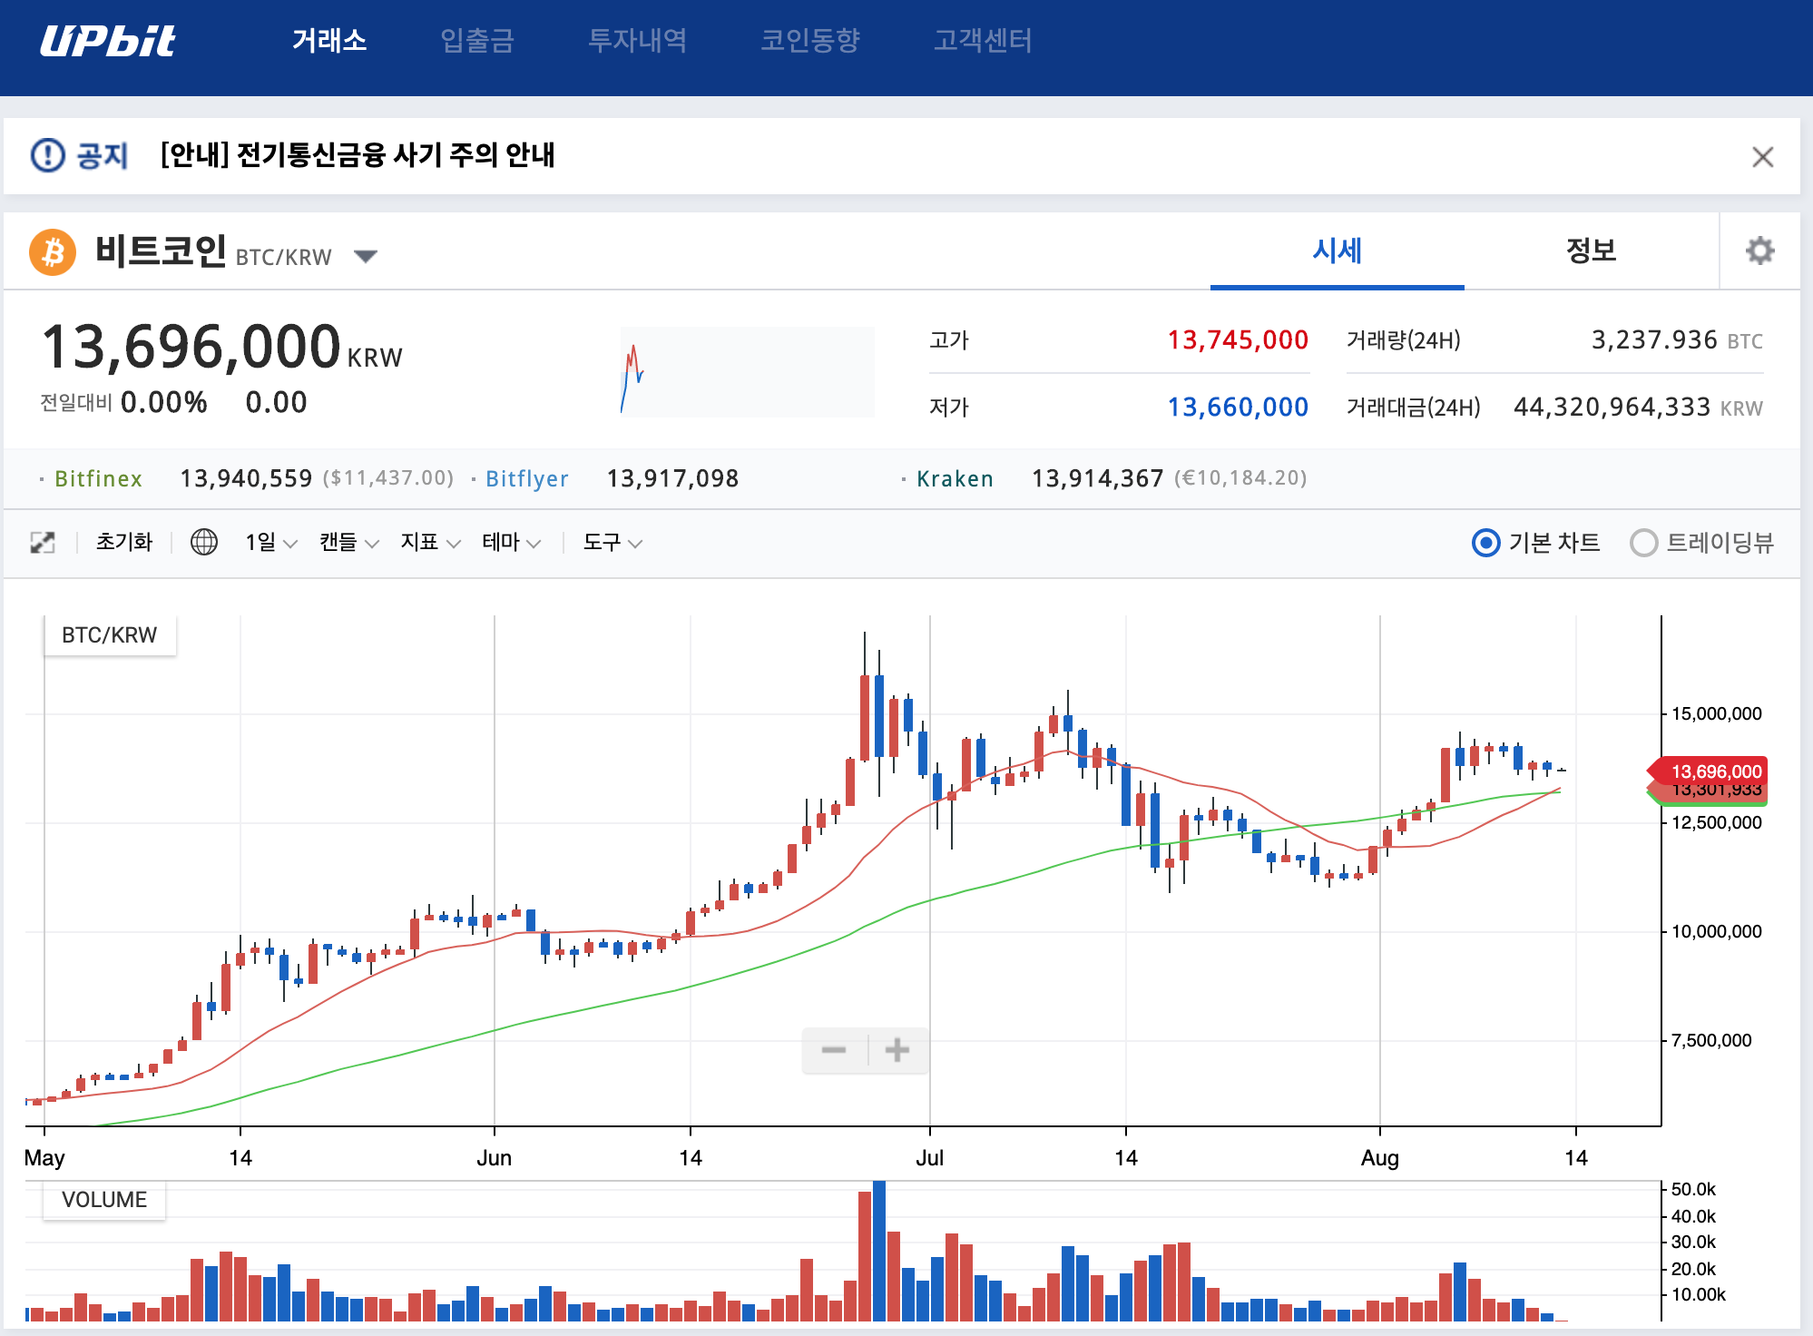
크롤링 해보아요.
네트워크 탭 분석
https://upbit.com/exchange?code=CRIX.UPBIT.KRW-BTC
암호화폐 시세데이터 가져오기.

Slide 4
크롤링 해보아요.
네트워크 탭 분석
어떻게 할지 잘 모르겠지요?
모르면 일단
개발자 도구에 들어갑시다.

Slide 5
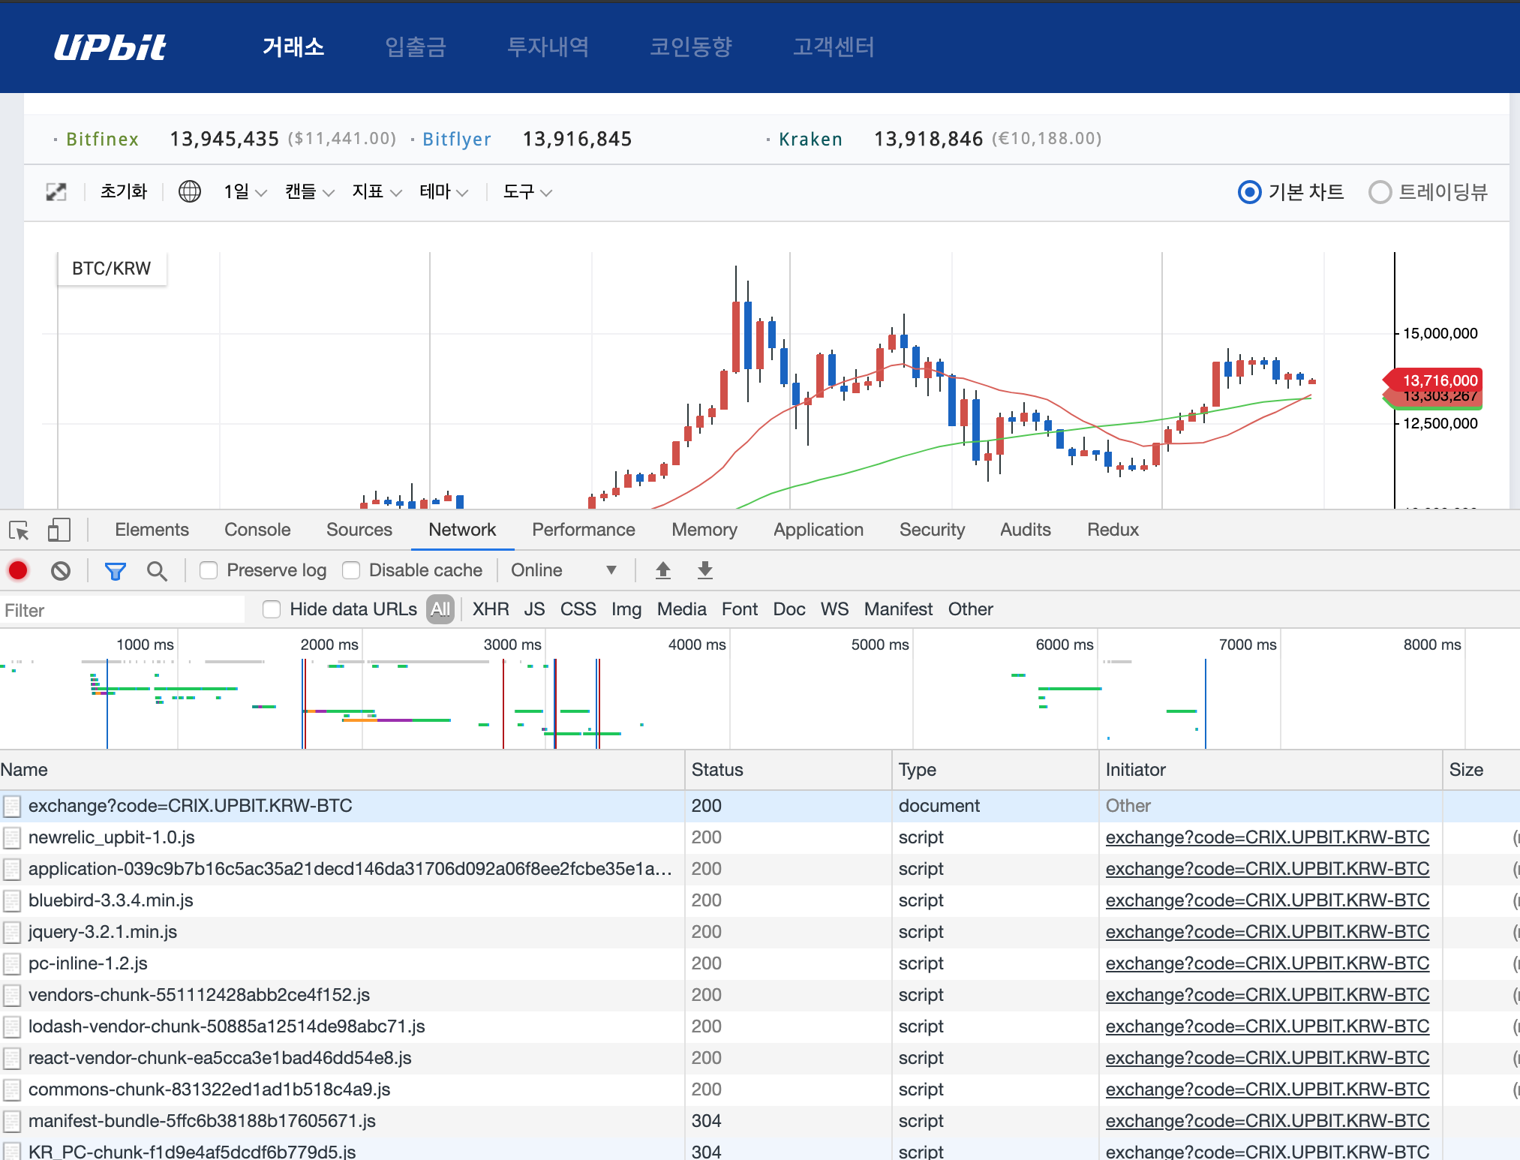
크롤링 해보아요.
네트워크 탭 분석
개발자 도구에 들어갑시다.
→ 네트워크 탭을 분석해야 해요.
네트워크 탭은 브라우저에서 보낸 Request와 응답받은 Response를 볼 수 있습니다.
웹: Request & Response

Slide 6
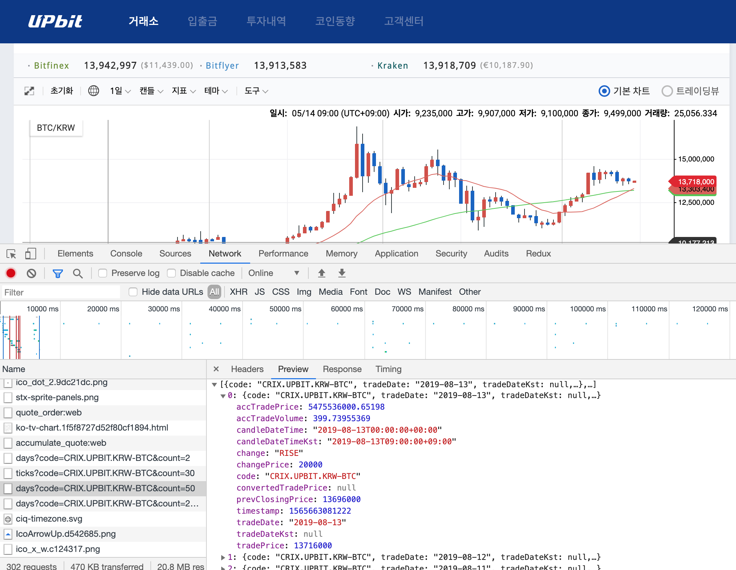
크롤링 해보아요.
네트워크 탭 분석
우리가 찾는 데이터가 여기 있네요!
Preview를 보면 내용을 알 수 있어요.
이를 통해 우리가 해당 URL로 Request를 보내면 다음과 같은 Response가 오는 것을 알 수 있습니다.

Slide 7
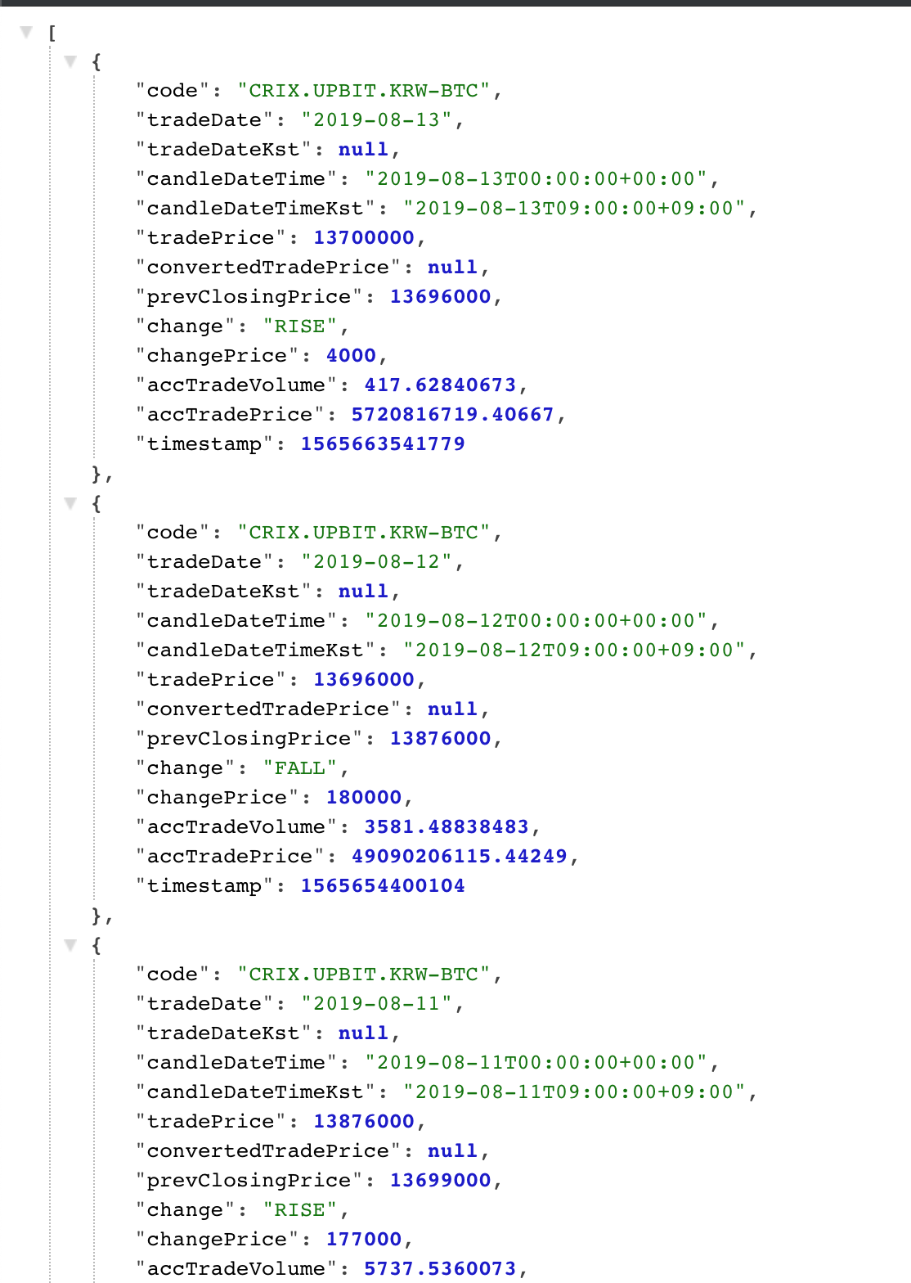
크롤링 해보아요.
네트워크 탭 분석
오른쪽에 있는 데이터의
데이터 포맷은?
XML VS JSON

Slide 8
크롤링 해보아요.
네트워크 탭 분석
오른쪽에 있는 데이터의
데이터 포맷은?
XML VS JSON

Slide 9
크롤링 해보아요.
네트워크 탭 분석
JSON은 requests 모듈에서
resp.json() 메소드를 호출하면 된다고 했지요?
한 번 해봅시다!

Slide 10
정리
네트워크 탭 분석
웹은 Request & Response!
적절한 Request를 보내면 적절한 Response를 주는데 이를 분석하는 것
Response의 형태
Header와 Body로 이루어짐
Response Body의 형태
XML
JSON
어떻게 XML인지 JSON인지 파악하는가
네트워크 탭을 분석!
XML일 경우 → BeautifulSoup 사용하여 Parsing
JSON일 경우 → requests.json()이용.

